Slide 1
Diapositiva 1
ENTREGABLE 3 – CUADRO DE MANDO EN POWER BI
Miguel Chaveinte García

Slide 2
objetivo
problemática
visualización
ETL

Slide 3
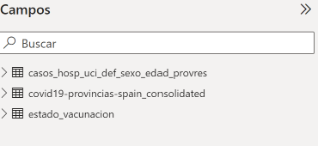
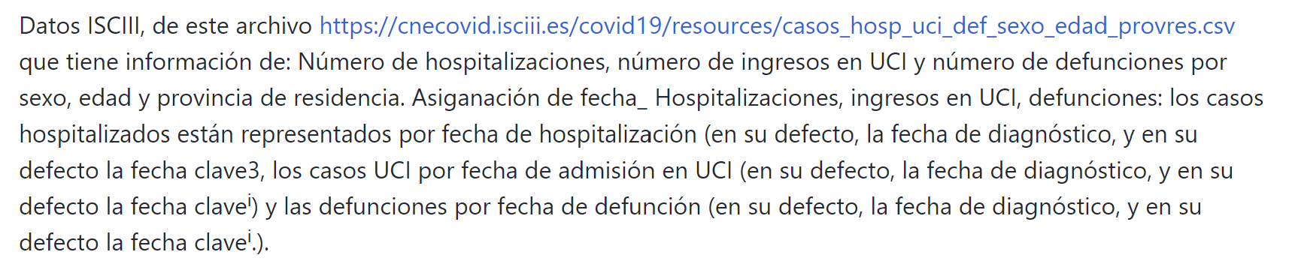
1. Fuente de los datos: Campus Virtual y/o Repositorio escovid19data:
2. Exportarlos en Power BI
Anexo: Añadimos dataset

Slide 4
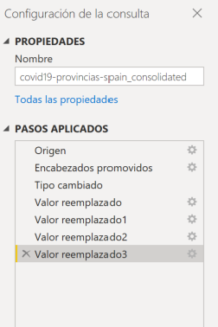
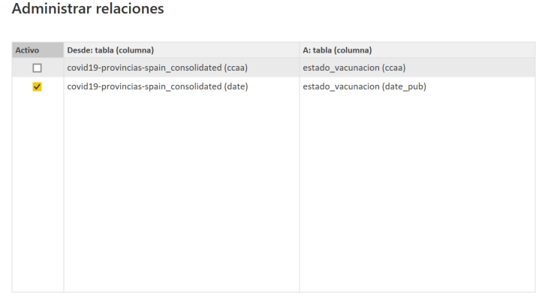
Limpieza y filtrado
PowerQuery
Transformaciones Realizadas en todas las fuentes de datos
Cambio de tipos Eliminación de nulos y Nan Encabezados
Relaciones tablas
Conectamos las tablas para que con este join podamos aprovechar mejor las características del csv para la visualización.

Slide 5
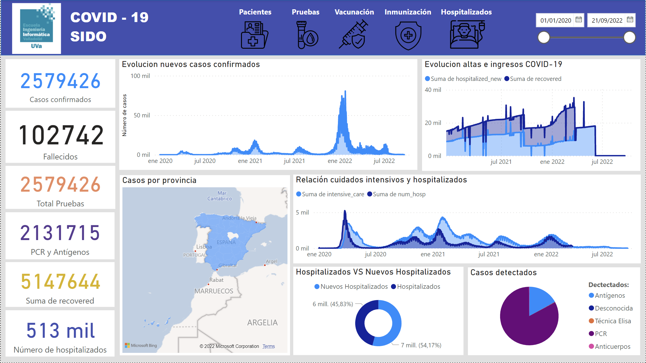
Página Principal| Elementos principales a tener en cuenta de forma global
5

Slide 6
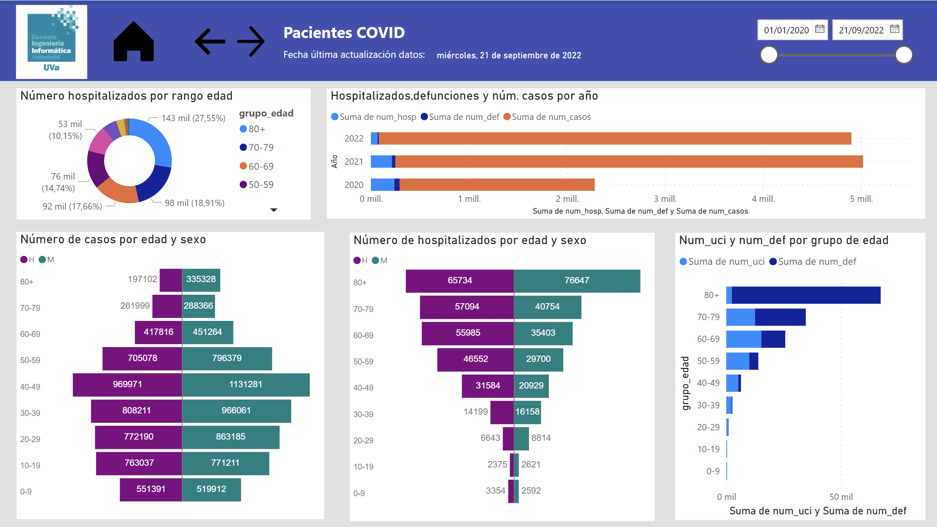
COVID Pacientes| Información relativa a aquellos afectados por la enfermedad
6

Slide 7
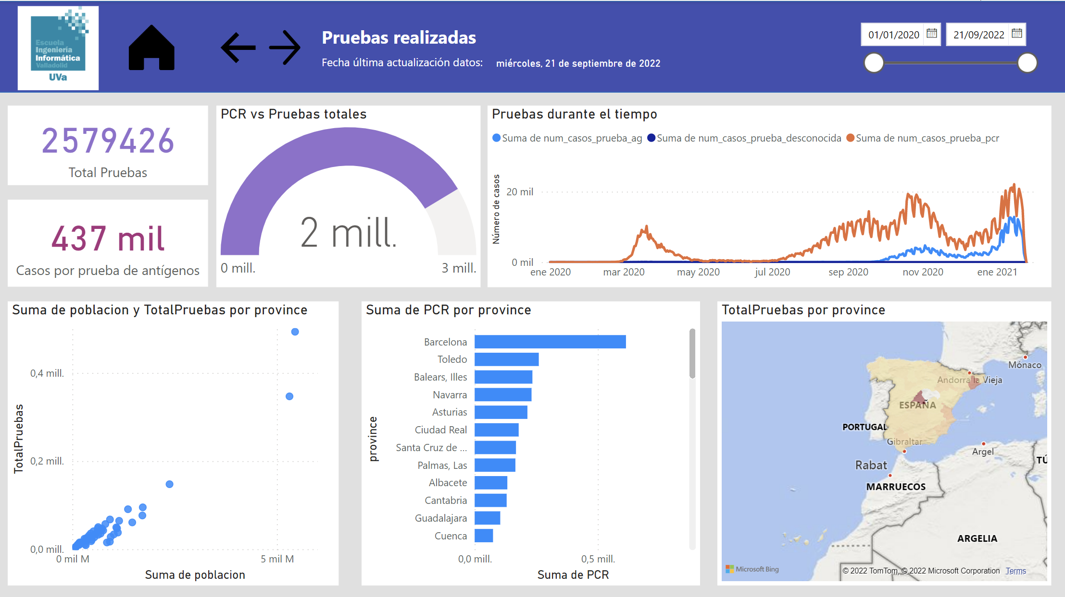
Pruebas realizadas| Visualizaciones para interpretar tipo y número vacunas
7

Slide 8
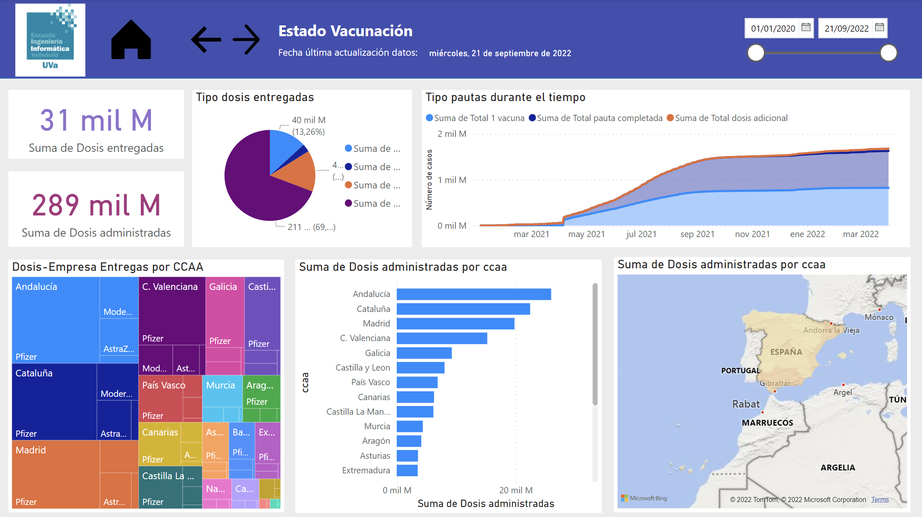
Estado Vacunación| Situación actual de las dosis entregadas y administradas
8

Slide 9
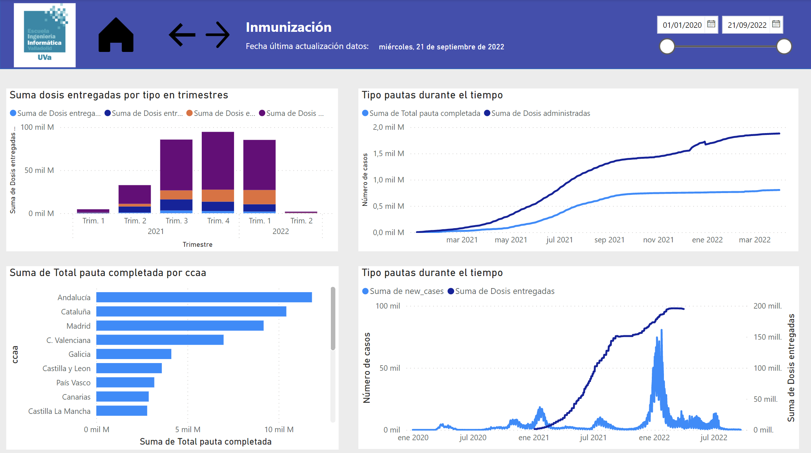
Inmunización| Relación y patrones vacunación, dosis y enfermedad.
9

Slide 10
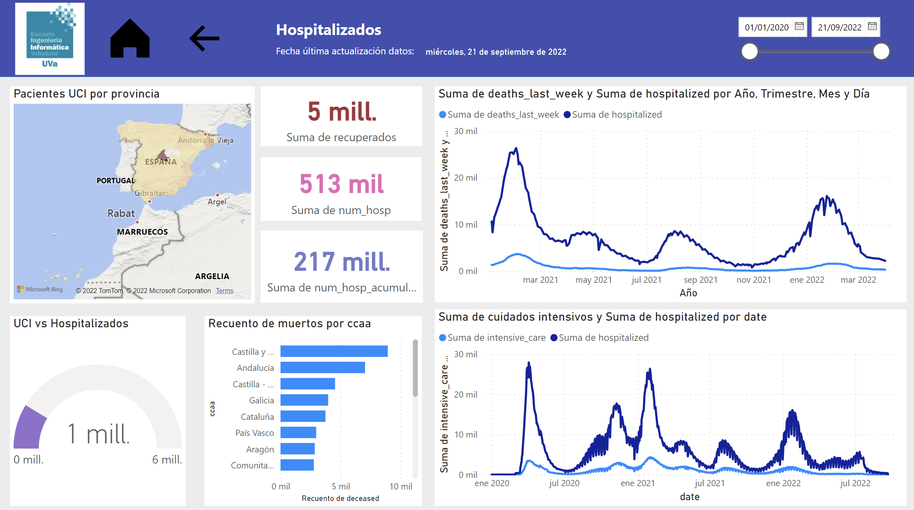
Hospitalizados| Interpretación datos personas hospitalizadas y fallecidas
Página propia
10

Slide 11
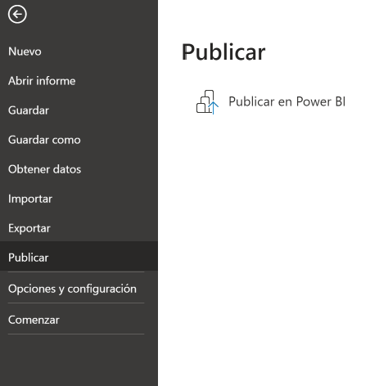
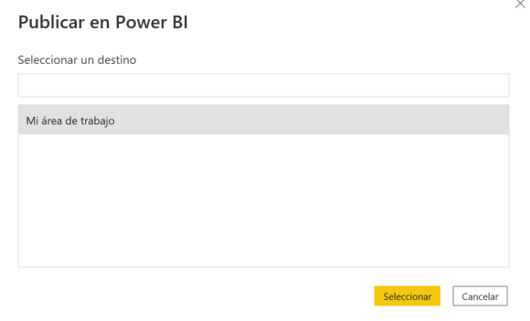
https://app.powerbi.com/groups/me/reports/dde4593b-104d-43b2-b50f-1bfdc153cae4/ReportSection

Slide 12
Principales Problemáticas
Mayor facilidad de creación de visualización de datos que otras herramientas, pero menor personalización de estos.
Gráficos insuficientes. -> Complementarlos con recursos de su tienda de gráficos.
Conexión de los datasets.
Visualizaciones varias, faltan atributos/datos.
Notes:
Esta diapositiva contiene las partes editables que se usaron para crear el archivo de muestra de infografía
Iconos: ojo, PC

